Slide 1
CV A MOTIVAČNÝ LIST. AKO NA TO?
KRÁTKY ÚVOD DO PÍSANIA + PRÍKLADY
Jozef Glova​​
TUKE, Košice 2021

Slide 2
OBSAH PREZENTÁCIE
Písomná komunikácia ako forma prezentovania sa​
Čo je to motivačný list (načo mi bude)​
Ako štruktúrovať motivačný list​
Ako písať takýto list​
Čo je to životopis (resumé alebo tiež nazývané curriculum vitae – CV)​
Ako štruktúrovať životopis​
Pár rád na záver (ako vytvoriť rýchle resumé a iné)​​

Slide 3
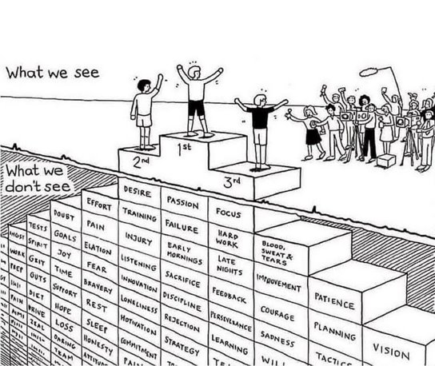
To čo vidíme... a čo nevidíme... (ale mali by sme to dať vedieť!)​

Slide 4
Realita dnešných dní...​
V dnešnej dobe (bolo tomu ale aj v minulosti) je viac uchádzačov, ako je dostupných pozícií (hlavne tých „zaujímavých“), a aby si Vás všimli personálny manažéri (a nielen tí), musíte na seba upozorniť, zaujať a vhodne sa prezentovať. ​
Váš životopis a motivácia je vaším „prvým krokom“ na ceste k dobrej brigáde/štipendiu/praktiku/pracovnej ponuke!​
Väčšina náborových pracovníkov uprednostňuje, aby boli podklady aktualizované, stručné a presné. Pokúste sa predložiť jasný prehľad o sebe. Jednoducho, aby ste úspešne zvládli náročnejší pracovný pohovor, váš životopis by mal byť spracovaný profesionálne. ​
​

Slide 5
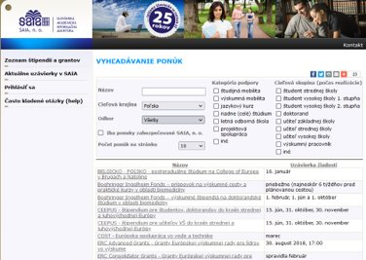
Dôvody prípravy podkladov​
Práca na pevný pracovný úväzok (part-time alebo full-time)​
Pracovná stáž v organizácii​
Dobrovoľnícka práca​
Získanie štipendia na štúdium​
Prijatie na letnú školu/kurz​
Prijatie na školu (college/master/Ph.D., etc.)​
Získanie členstva v záujmovom združení​
Iné​

Slide 6
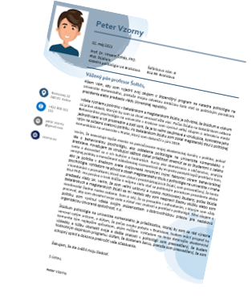
MOTIVAČNÝ LIST

Slide 7
Čo je to motivačný list?
V jednoduchosti ide o list na cca. jednu alebo dve strány (menej je niekedy viac), ktorý by mal popísať prečo ste práve Vy ten/tá pravý/pravá kandidát/ka na určitú pozíciu. Zvyčajne je doplnený s resumé (životopisom).​
Vo všeobecnosti motivačný list píšeme v takýchto situáciách:​
Pri uchádzaní sa o prijatie na prestížny vzdelávací program (bežná prax v anglosaských krajinách) alebo v žiadosti o štipendium;​
Pri žiadosti o pracovné miesto napríklad v neziskovej organizácii;​
Pri žiadosti o dobrovoľnícku prácu v organizácii;​
Pri žiadosti o praktikum v podniku.​
Dôležité! Nezamieňajte si motivačný list s krycím listom, ktorého účelom je zvýrazniť ako súvisia určité informácie vo Vašom životopise s otvoreným pracovným miestom. Krycí list je niečo ako úvod do Vášho životopisu pre personálneho manažéra, pričom motivačný list je silná záverečná prezentácia „predaja“ (samého seba) pre univerzitu, neziskovú organizáciu alebo prácovné miesto.​

Slide 8
Štruktúra motivačného listu
Dobrý motivačný list je jedna strana s predstavením, s príbehom, s poukázaním na Váš záujem o danú pozíciu o ktorú žiadate.​​
Možnosti​:
Klasická štruktúra s tromi odsekmi – úvod, telo (jadro) motivácie, záver.​
Použitie štruktúry s piatimi až siedmimi paragrafmi – telo (jadro) motivácie je rozdelené do viet združených v menších odsekoch (spravidla 1 až 3 odseky)​
Ktorý vybrať? Ak chcete viac rozobrať/diskutovať špecificky konkrétny úspech, zvoľte si štruktúru s viacerými paragrafmi. Na druhej strane, ak si zvolíte prístup založený na príbehu, potom je vhodnejší prístup s tromi odsekmi a nie je potrebné telo motivácie deliť do viacerých odsekov.​

Slide 9
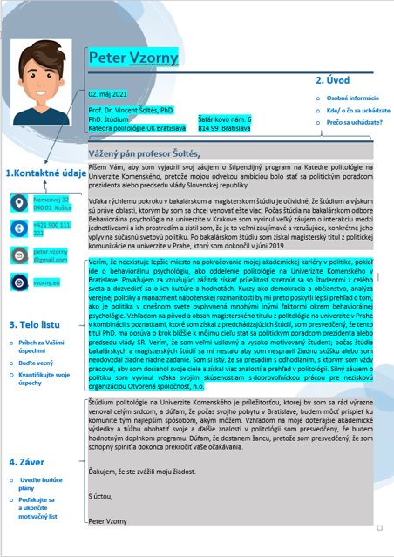
Štruktúra - vzor

Slide 10
Úvod motivačného listu
Úvod: Krátke a pútavé vystúpenie o sebe a o tom, prečo sa hlásite. Tu môžete zahrnúť:​
Osobné informácie. Kto si a čo robíš?​
O čo sa uchádzate? Kde?​
Úvod do podstatnej časti vašej motivácie. Uveďte všeobecný dôvod, prečo sa uchádzate, a potom sa ponorte do podstatnej časti motivačného listu.​
A samozrejme nezabudnite niekde hore uviesť kontaktné informácie.​
Napríklad:​
Komu: Názov školy/organizácie​
Meno Priezvisko​
môjemail@mail.com​
Telefónne číslo​
Relevantné sociálne médiá (LinkedIn, Quora, GitHub atď.) ​

Slide 11
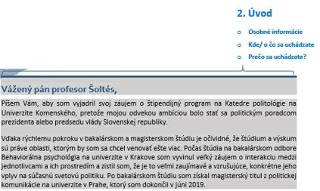
Úvod motivačného listu – praktický príklad
Vážený pán/pani [meno kontaktnej osoby],​
Moje meno je [Tvoje meno] a chcel by som vyjadriť záujem prihlásiť sa do bakalárskeho programu politológie na [názov univerzity]. Vždy som sníval o tom, že sa stanem politikom a pomôžem svojej krajine. Verím, že bakalárske štúdium politológie z [názov univerzity] je úvodným míľnikom, ktorý mi pomôže v urobiť úvodný krok k dosiahnutiu môjho cieľa.

Slide 12
Telo motivačného listu
Telo motivačného listu: toto je hlavná časť vášho motivačného listu. Tu sa skutočne predáte a spomeniete príbehy, ktoré stoja za vašimi úspechmi, schopnosťami a vášňou pre čokoľvek, o čo sa uchádzate.​
Snažte sa byť čo najaktuálnejší - každý, kto často číta motivačné listy, môže rozprávať vymyslené príbehy zo skutočných. Pokiaľ je to možné, kvantifikujte svoju kvalifikáciu.​
Veci, ktoré môžete spomenúť vo svojom motivačnom liste:​
Moja vášeň pre ______ sa začala, keď ______.​
Chcem ______, pretože ______.​
Som súčasťou _________ ___ mesiacov/rokov. Je to pre mňa najlepšie, pretože _______.​
Pamätám si raz, keď som ________, vďaka čomu som si uvedomil, že _______.​
_______ so mnou rezonuje, pretože _________.​
To, čo ma odlišuje od mojich rovesníkov, je __________. ​

Slide 13
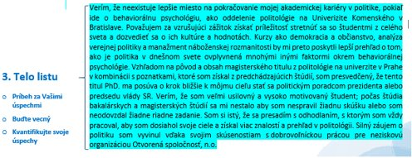
Telo motivačného listu – praktický príklad​
Vášeň pre online marketing som v sebe objavil počas stáže v [názov spoločnosti]. Práca v malom start-upe mi umožnila získať všeobecné skúsenosti vo väčšine kanálov digitálneho marketingu. Teraz by som sa chcel ponoriť viac do hĺbky a získať pokročilé know-how účasťou na programe [názov univerzity] v digitálnom marketingu

Slide 14
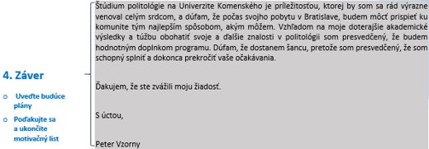
Záver​
Nakoniec môžete motivačný list uzavrieť.
V tejto časti môžete:​
Stručne zhrňte svoje hlavné body:
„Verím, že by som bol vhodný pre program kvôli __________“
Uveďte svoj zastrešujúci cieľ
„Rád by som bol súčasťou _______, pretože by mi to umožnilo ___________.“​
Poďakujte čitateľovi a uzavrite motivačný list​
​

Slide 15
Ako teda písať motivačný list?​
Ako teda napísať motivačný list, ktorý vyčnieva z radu uchádzačov? Spôsob, ako sa vyhnúť zovšeobecňovaniu a dodať svojmu motivačnému listu hĺbku, je prispôsobiť ho konkrétnej organizácii a programu/pozícii, na ktorú sa hlásite:​
Pri písaní motivačného listu sa chcete uistiť, že viete, na čo a kam sa hlásite. Zistite, kto má na starosti rozhodovanie o vašom osude, a oslovte ich priamo vo svojich úvodných slovách ako Vážený pán Šoltés.​
Pozrite sa na požiadavky programu a webovú stránku inštitúcie. Zistite tri najlepšie požiadavky na pozíciu a vysvetlite, prečo si myslíte, že ste najlepším kandidátom.​
Krátkym príbehom alebo osobnými príkladmi ukážte, že zdieľate hodnoty organizácie alebo ste mimoriadne kvalifikovaný. Je potrebné byť špecifický.​
Váš motivačný list by mal demonštrovať, že tam naozaj chcete byť! Medzi prosbami a prejavovaním inteligentného záujmu je zároveň tenká hranica, pričom predávate aj seba. Uveďte konkrétne dôvody, ukážte znalosti a prejavte vášeň, že sa môžete uchádzať o inštitúciu alebo organizáciu bez predvádzania sa a prosenia.​
NEKLAMAŤ a NEZVELIČOVAŤ! Ak napíšete niečo vzdialene nepravdivé, váš čitateľ to vycíti. Pri klamstve podvedome nadúvame pocity a predstavy. Ak rozprávate falošný príbeh alebo nafukujete svoje vzrušenie alebo úspechy, budete zaradení do „hromady pre vyradenie“. Takto môžete veľmi ľahko dosiahnuť to čo nechcete, zamietnutie. ​

Slide 16
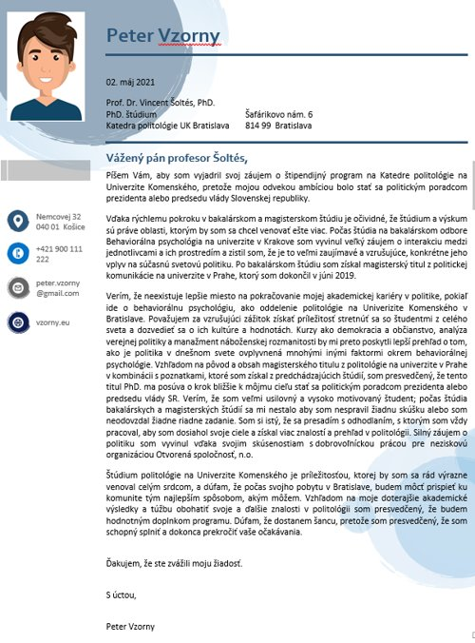
Motivačný list - príklad​

Slide 17
ŽIVOTOPIS​

Slide 18
Ako na resumé – krok za krokom
Vyberte správny formát a rozloženie životopisu;​
Uveďte svoje osobné údaje a kontaktné údaje;​
Použite súhrn alebo dosiahnuté ciele;​
Vytvorte si zoznam svojich pracovných skúseností a úspechov;​
Uveďte svoje najlepšie mäkké a tvrdé schopnosti;​
(Možnosť) Zahrňte ďalšie sekcie životopisu - jazyky, koníčky atď.;​
Prispôsobte svoje informácie pracovnému inzerátu;​
Vytvorte presvedčivý sprievodný list​
Aktualizujte a upravujte svoj životopis a motivačný list. ​

Slide 19
Ako vybrať správny formát životopisu
Existujú tri typy formátov životopisu: reverzné chronologické, funkčné alebo založené na schopnostiach a ich kombinácia. Voľba závisí od typu práce, o ktorú sa uchádzate, a od úrovne Vašich skúseností.​
Tri formáty životopisu sú:​
Reverzný chronologický formát životopisu - je to najobľúbenejší formát životopisu a je ideálny pre ľudí s množstvom pracovných skúseností, ktoré sú relevantné pre pozíciu, o ktorú sa zaujímajú.​
Formát životopisu založeného na funkciách/schopnostiach. Ak vám chýbajú relevantné pracovné skúsenosti, pretože ste študent/čerstvý absolvent alebo sa chystáte zmeniť kariéru, je formát založený na schopnostiach lepšou voľbou.​
Formát kombinovaného životopisu - kombinovaný životopis je skvelou voľbou pre uchádzačov o zamestnanie s veľmi rôznorodou sadou zručností. Je to užitočné, ak sa uchádzate o funkciu, ktorá vyžaduje znalosti v 3-4 rôznych oblastiach, a chcete to všetko ukázať vo svojom životopise. Povedzme napríklad, že sa uchádzate o pozíciu vyššieho manažmentu a požiadavkami sú odborné znalosti v oblasti manažmentu, predaja a vývoja softvéru.​
Ktorý teda vybrať? V 90%a viac prípadov by ste sa chceli držať formátu životopisu s reverznou chronológiou. Toto je najbežnejší prípad a väčšina personálnych manažérov je na to zvyknutá. V tomto výklade sa zameriame práve na tento konkrétny formát. ​

Slide 20
Resumé: Sekcia - vzdelanie
Úroveň vzdelania a názov študijného programu​
Názov inštitúcie​
Obdobie trvania vzdelávania​
Miesto inštitúcie (voliteľné)​
Priemerná známka za štúdium (voliteľné)​
Vyznamenania a ocenenia (voliteľné)​
Relevantné kurzy/predmety (voliteľné)​
Výmenné programy (voliteľné)​​
Pravidlo! Ak študujete na renomovanej inštitúcii, uveďte ju pred úroveň vzdelania.​

Slide 21
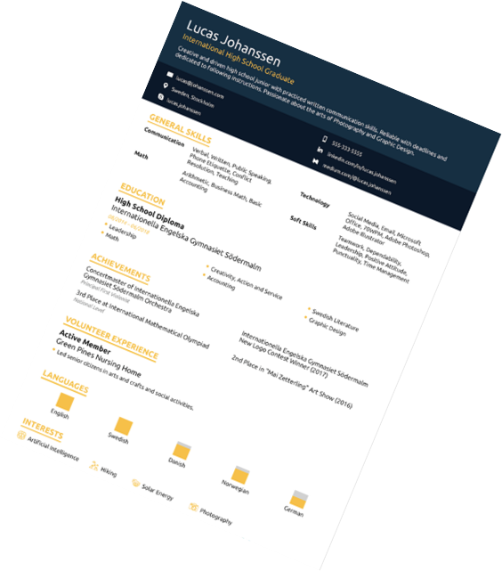
Životopis pre vysoké školy​
Hlavné časti životopisu vysokoškoláka sú:​
Kontaktné informácie​
Zručnosti​
Vzdelávanie​
Dobrovoľnícka skúsenosť​
Mimoškolské aktivity​
Chcete ísť ešte o krok ďalej? Môžete tiež pridať tieto voliteľné sekcie:​
Ocenenia a certifikácia​
Osobné projekty​
Jazyky​
Záujmy a koníčky ​

Slide 22
Názov práce​
Názov zamestnávateľa​
Mesto​
Štát​
Začiatok a koniec (trvanie)​

Slide 23
Resumé: Sekcia - vzdelanie
Online nástroje na vytvorenie resumé ( s mnohými vzormi a formulármi)
Novoresume -> https://novoresume.com​
Zety -> https://zety.com/resume-builder​
ResumeHelp -> https://www.resumehelp.com/​
ResumeNerd -> https://www.resumenerd.com/​
ResumeLab -> https://resumelab.com/​
ResumeNow -> https://www.resume-now.com/​
VisualCV -> https://www.visualcv.com/​
Novoresume -> https://novoresume.com/resume-templates​
​EnhanCV -> https://enhancv.com/​
Wozber -> https://www.wozber.com/en-us ​
ResumeGenius -> https://resumegenius.com/​
Kickresume -> https://www.kickresume.com/en/​
Resumonk -> https://www.resumonk.com/​
ResumeBuild -> https://resumebuild.com/​
FlowCV -> https://flowcv.io/​​

Slide 24
Použitá a odporúčaná literatúra​
[1.] McGrimmon, L. (2014). The Resume Writing Guide. A Step-by-Step Workbook for Writing a Winning Resume. CreateSpace Independent Publishing Platform, 288 pp. ISBN 978-1502429322. ​
[2.] Singh, H., Kothari, D.P., Jogi, J.S. (2019). Written & Oral Technical Communication Skills For Engineers/Scientists: Resume/CV Making, Interview Skills, Official Correspondence, Bibliography, Writing And Publication of Research Paper. LAP LAMBERT Academic Publishing, 208 pp. ISBN 978-620011509.​
[3.] Novoresume (2021). Dostupné na https://novoresume.com ( dňa 16.07.2021) ​

Slide 25
ĎAKUJEM ZA POZORNOSŤ!​
OTÁZKY?

